Slide 1

О РЕЗУЛЬТАТАХ ДЕЯТЕЛЬНОСТИ МИНИСТЕРСТВА ВНУТРЕННЕЙ И ИНФОРМАЦИОННОЙ
ПОЛИТИКИ МАГАДАНСКОЙ ОБЛАСТИ В 2025 ГОДУ

Slide 2

РЕАЛИЗАЦИЯ ВНУТРЕННЕЙ ПОЛИТИКИ

Slide 3


НКО Магаданской области: достижения и рост в
2025 году

Slide 4


Slide 5

Государственная поддержка СОНКО в 2025 году
64 881 356,48 ₽
Эта значительная поддержка направлена на укрепление и развитие гражданского общества в регионе, помогая социально ориентированным некоммерческим организациям реализовывать важные проекты и программы.

Slide 6

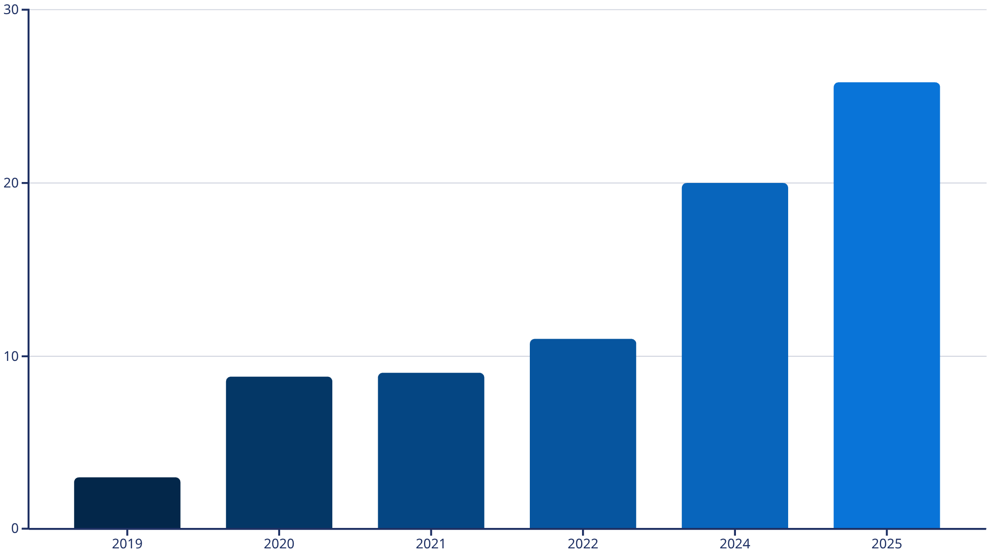
Конкурс «Инициатива Колымы»
«Инициатива Колымы» — это самый востребованный и значимый вид поддержки, который стимулирует НКО к реализации социально важных проектов. Финансирование конкурса неуклонно растет, что позволяет все большему числу организаций воплощать свои идеи.
25,8 млн рублей
20 млн рублей
11 млн рублей
8,8 млн рублей
9 млн рублей
3 млн рублей

Slide 7



Патриотические Мероприятия
Вклад некоммерческих организаций в сохранение исторической памяти и патриотическое воспитание особенно ценен. В этом году множество проектов было посвящено знаменательной дате — 80-летию Великой Победы, демонстрируя глубокое уважение к истории и героям.
«Храним в сердцах Великую Победу»
«Память поколений: Герои защитники Отечества»
«Вальс Победы»
МООО Молодежный патриотический клуб "Наследие" – региональная акция, объединяющая молодежь в танце памяти.
АНО "Культурное пространство детства" – проект, посвященный передаче памяти о войне молодому поколению.
МООО Всероссийской общественной организации ветеранов – праздничные мероприятия с участием ветеранов и семей участников СВО.

Slide 8


Патриотические Мероприятия
«Герои. Победа. Память»
«Дни мирные - дела боевые»
АНО библиотечного дела "В переплёте" – Патриотическая акция
Магаданская областная общественная организация многодетных родителей – Патриотический проект для семей

Slide 9

Успехи НКО на Федеральном уровне
Не только региональные, но и федеральные грантовые конкурсы становятся ареной для побед магаданских НКО. Это подтверждает высокий потенциал и профессионализм наших общественных организаций.
«Колыма: сквозь время и пространство»
1
Проект Магаданской областной общественной организации работников культуры, получивший грант в размере 3 366 770 рублей от Президентского Фонда культурных инициатив.
«Мультимедийная ЭТНОКНИГА Крайнего Северо-Востока России»
2
Второй успешный проект той же организации, удостоенный гранта в размере 5 115 000 рублей, направленный на сохранение и популяризацию культурного наследия.

Slide 10

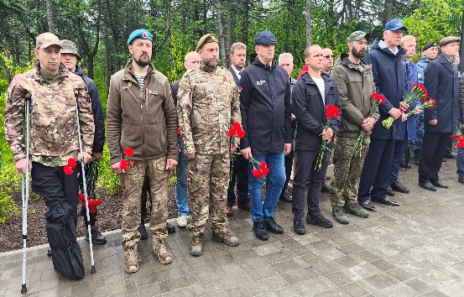
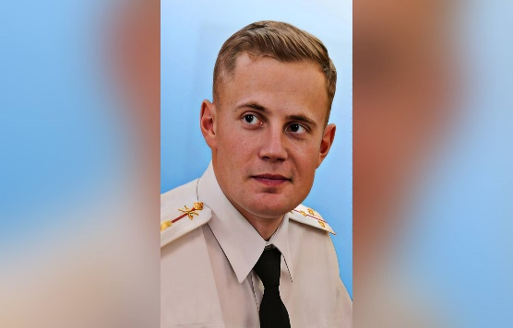

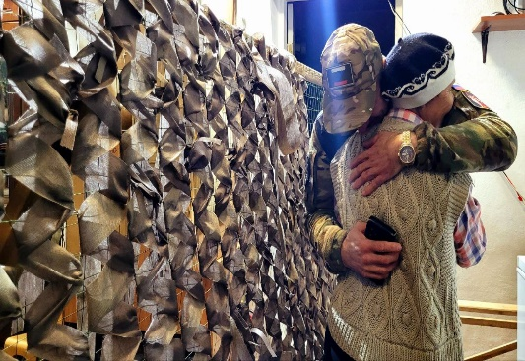
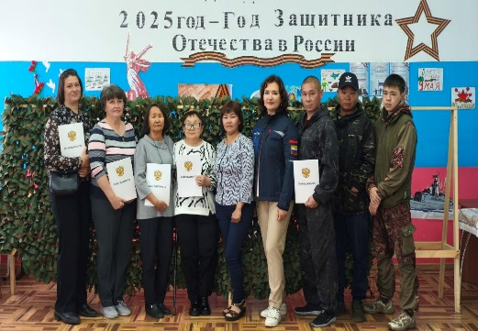
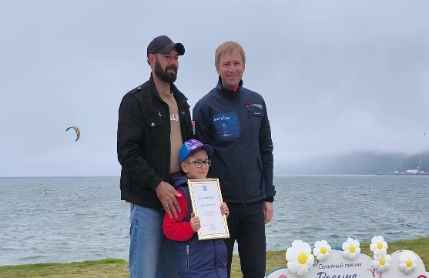
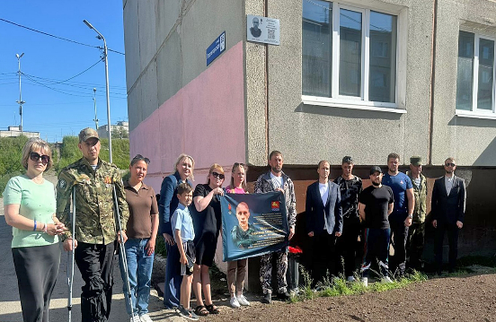
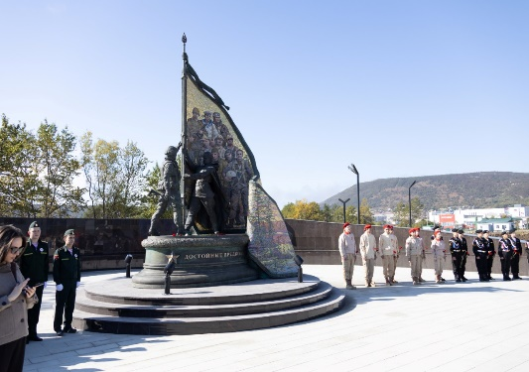
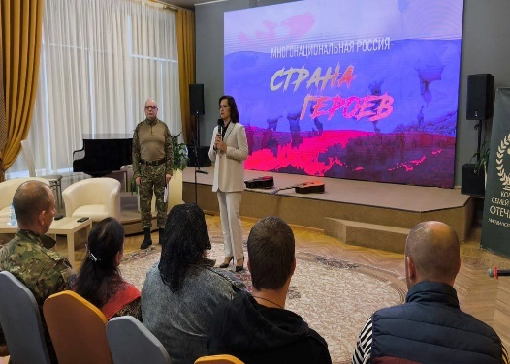


Поддержка СВО и увековечение памяти Защитников Отечества
Координирование работы по вопросам, связанным с проведением СВО
Оказание всесторонней поддержки о б щ е с т в е н н ы м о р г а н и з а ц и я м и объединениям
Открытие монумента Героям СВО
Взаимодействие с семьями участников СВО по вопросам увековечения памяти
Поддержка общественных инициатив и социальных проектов, направленных на сохранение памяти о героях

Slide 11
РЕАЛИЗАЦИЯ ГОСУДАРСТВЕННОЙ ПОЛИТИКИ В СФЕРЕ
МЕСТНОГО САМОУПРАВЛЕНИЯ

Slide 12

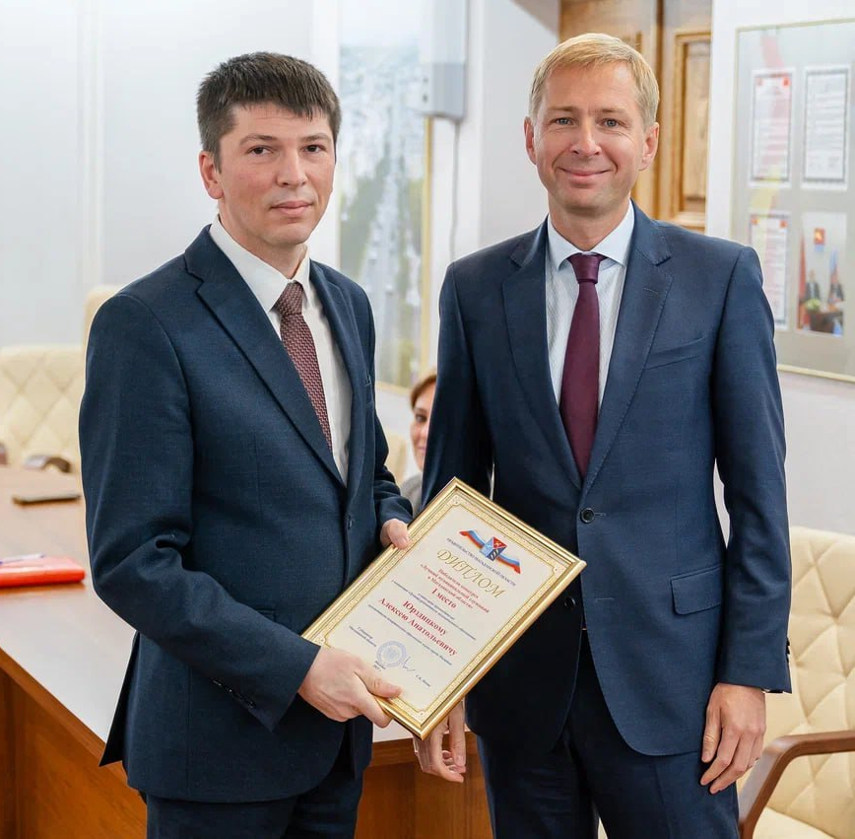
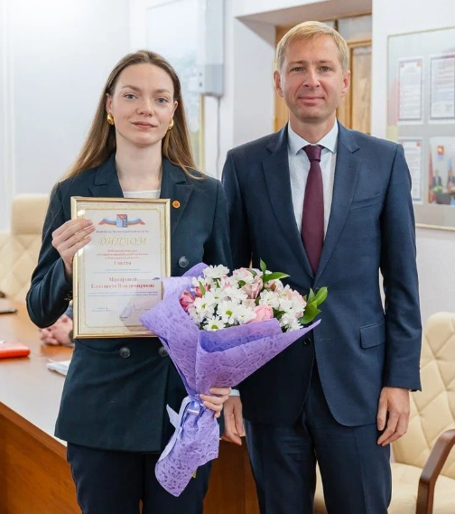
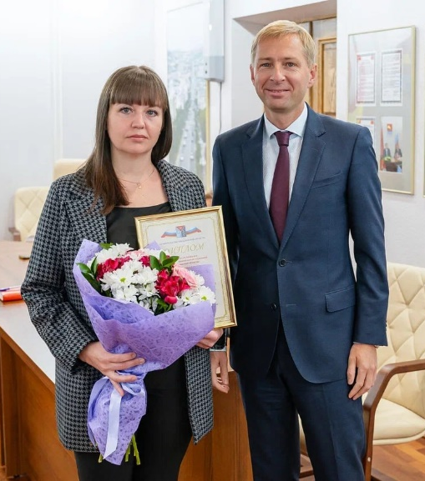









Реализация государственной политики
в сфере местного самоуправления
Конкурс
«Лучший муниципальный служащий в Магаданской области»
Региональный этап
Всероссийского конкурса
«Лучшая муниципальная практика»
Повышение эффективности управления территорией муниципального образования
Градостроительная политика, обеспечение благоприятной среды жизнедеятельности населений и развитие жилищно-коммунального хозяйства
Укрепление межнационального мира и согласия, реализация иных мероприятий в сфере национальной политики на муниципальном уровне

Slide 13





Реализация регионального проекта «Поддержка инициативных проектов» в 2025 году
1 место – Ягоднинский муниципальный округ
3 место – Ольский муниципальный округ
Инициативный проект
«Благоустройство площадки для выгула собак в п. Ягодное»
Инициативный проект «Мемориальный сквер (сквер Победы) памяти павших в Великой Отечественной войне 1941-1945» в с. Тауйск, 2 этап (озеленение, освещение и установка бордюрного камня)
Общая стоимость
реализации проекта:
1 050 829,34 руб.
Из них:
ОБ– 503 279,34 руб.
МБ– 350 000 руб.
Инициативные платежи 197 550 руб.
Из них:
ОБ – 1 614 450 руб.
МБ – 250 000 руб.
Инициативные платежи 47 600 руб.
Общая стоимость
реализации проекта:
1 912 050 руб.
2 место – Тенькинский муниципальный округ
4 место – Хасынский муниципальный округ
Инициативный проект
«Территория+» (1 этап 2 очереди реализации проекта «Мини-парк «Центр притяжения» в п. Усть-Омчуг)
Инициативный проект «Устройство асфальтобетонного покрытия территории дома № 5 по ул. Школьная, в п. Стекольный»
Из них:
ОБ– 4 000 000 руб.
МБ– 1 555 000 руб.
Инициативные платежи 171 710 руб.
Из них:
ОБ– 3 000 000 руб.
МБ– 2 269 715 руб.
Инициативные платежи 50 000 руб.
Общая стоимость
реализации проекта:
5 726 710 руб.
Общая стоимость
реализации проекта:
5 319 715 руб.
В бюджете на 2026 год и плановый период 2027 – 2028 гг.
объем финансирования предусмотрен в размере 15 млн руб.

Slide 14

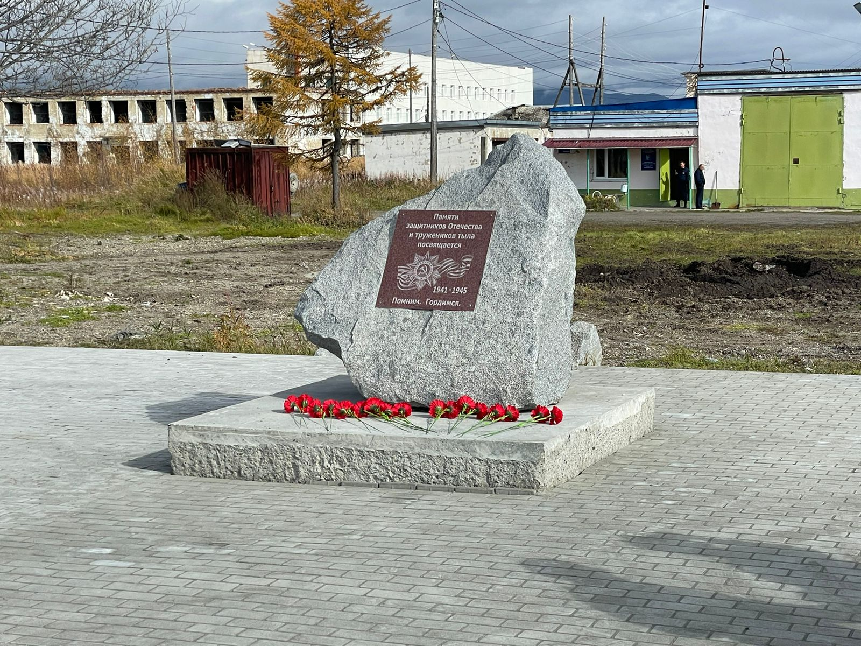
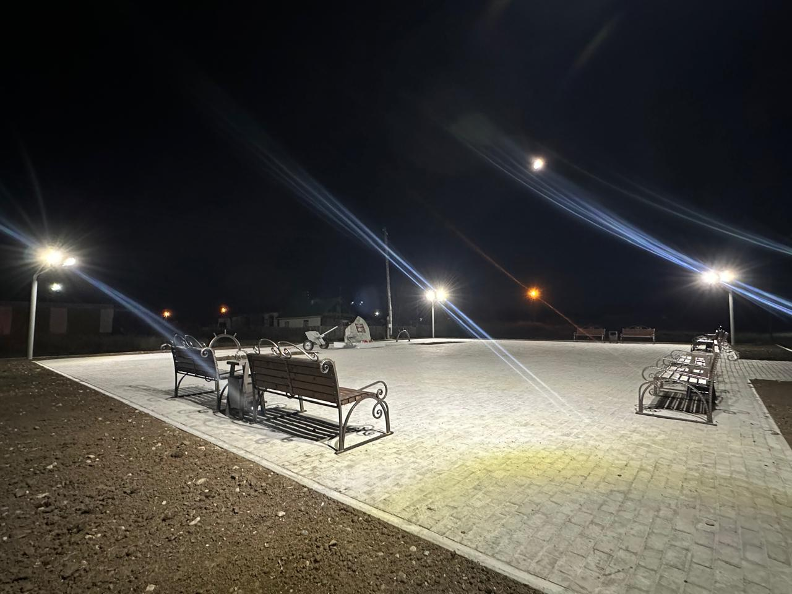
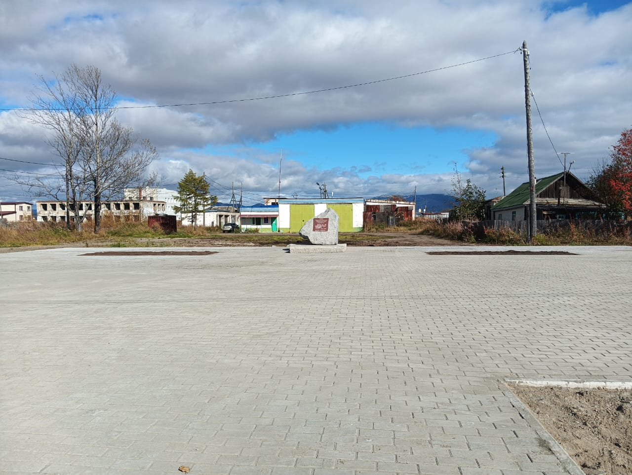
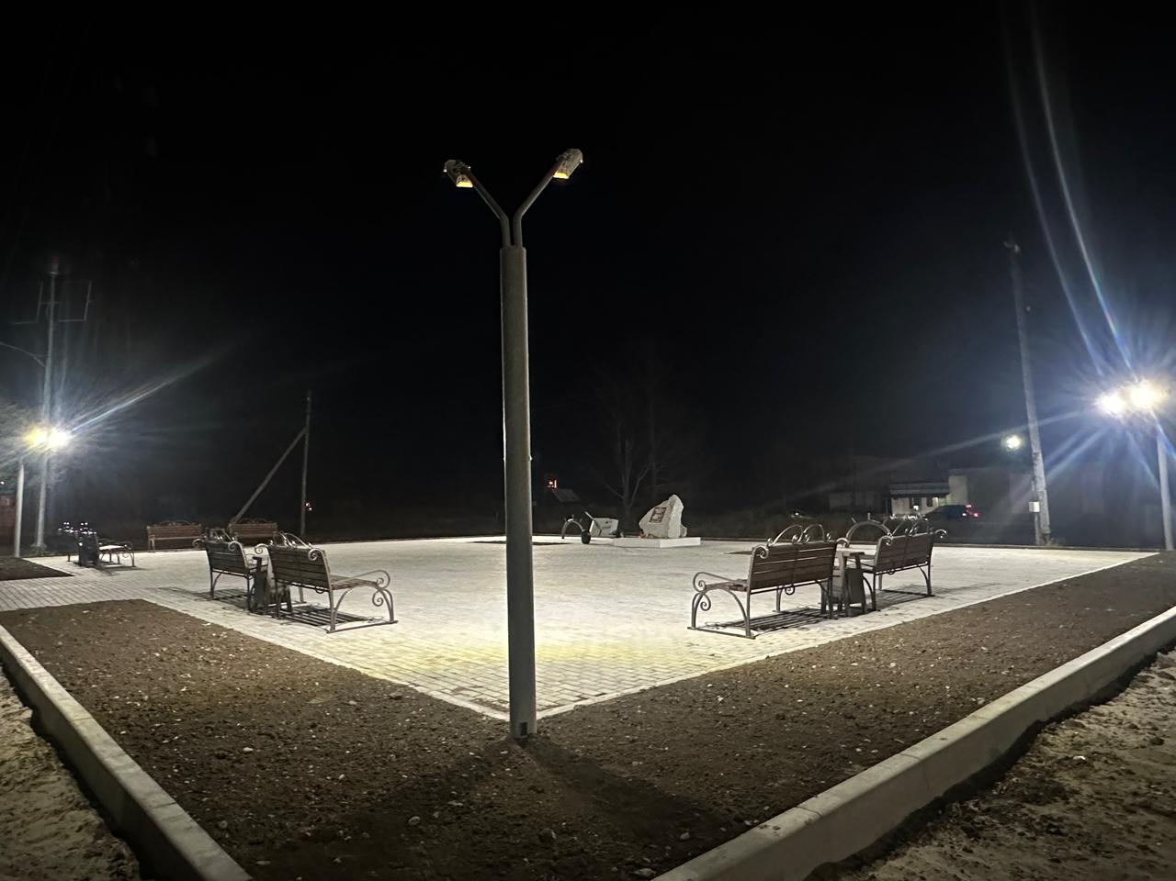
Ольский муниципальный округ
Стоимость проекта: 1 912 050 руб.
Из них:
ОБ– 1 614 450 руб. МБ– 250 000 руб.
Инициативные платежи 47 600 руб.
проект «Мемориальный сквер (сквер Победы) памяти павших в Великой Отечественной войне 1941-1945» в с. Тауйск, 2 этап
БЫЛО
СТАЛО

Slide 15

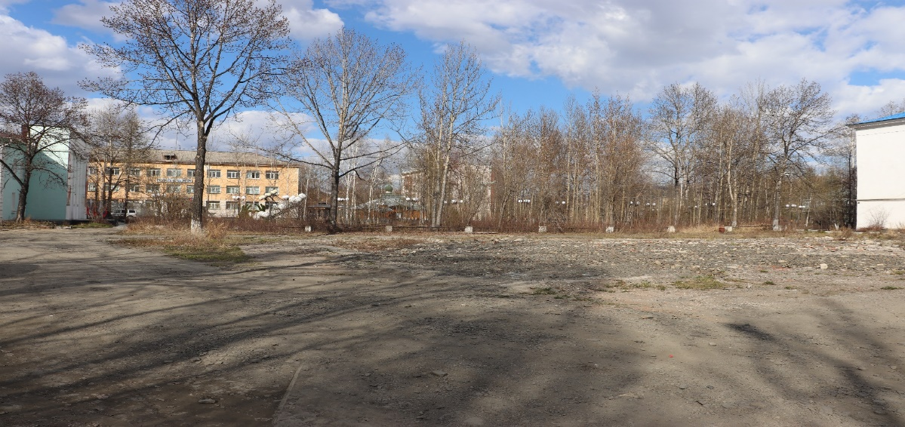
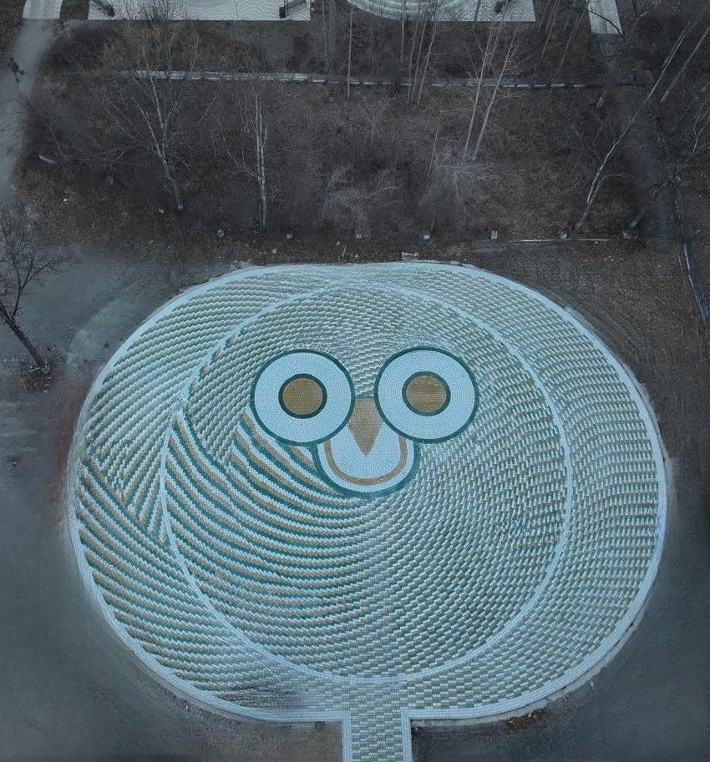
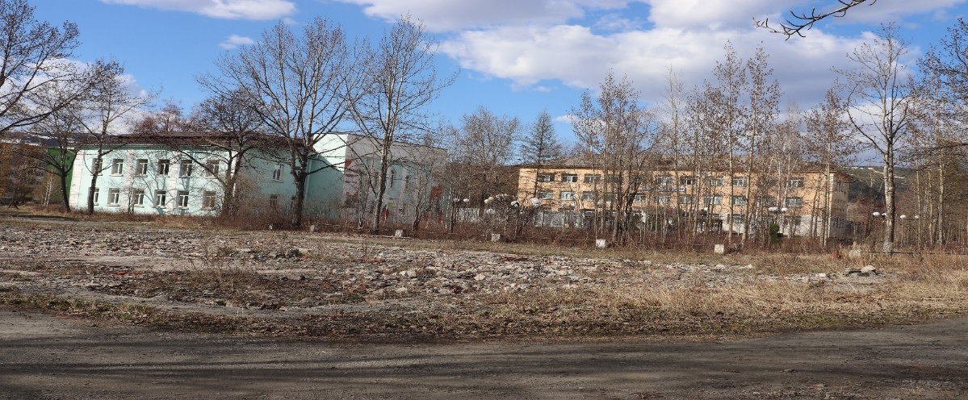
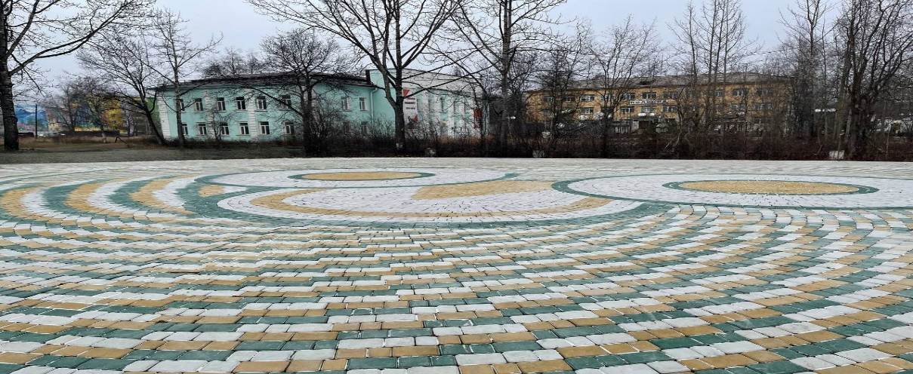
Тенькинский муниципальный округ
Стоимость проекта: 5 726 710 руб.
Из них:
ОБ– 4 000 000 руб. МБ– 1 555 000 руб.
Инициативные платежи 171 710 руб.
проект «Территория+» (1 этап 2 очереди «Мини-парк «Центр притяжения»)
БЫЛО
СТАЛО

Slide 16

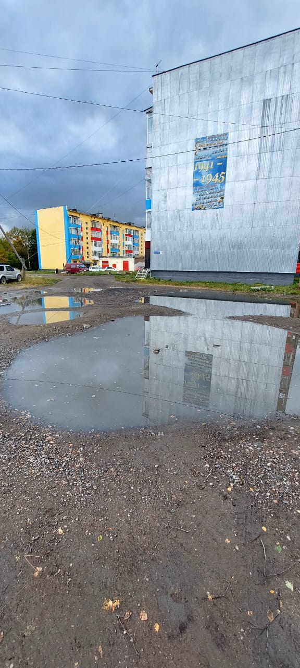
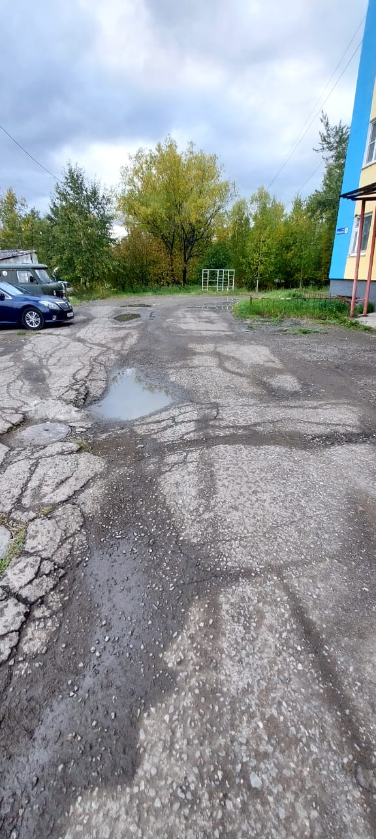
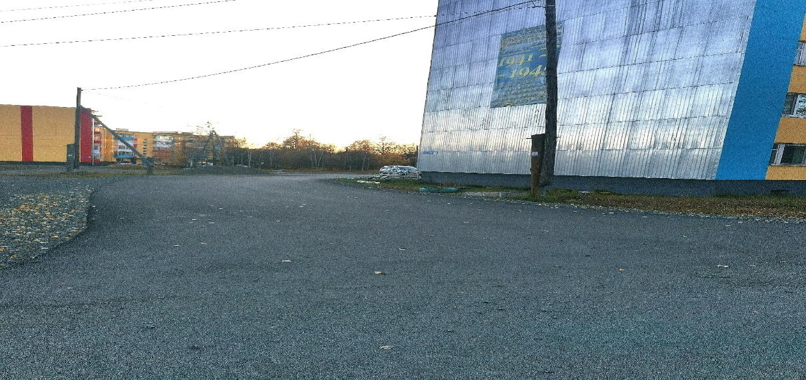
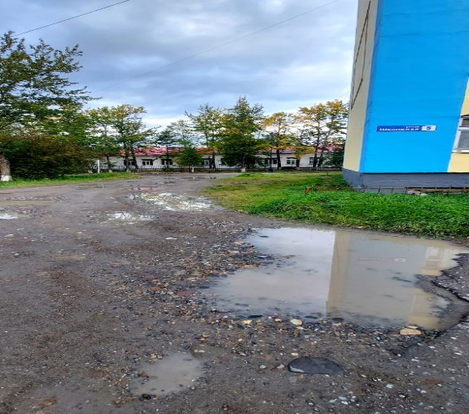
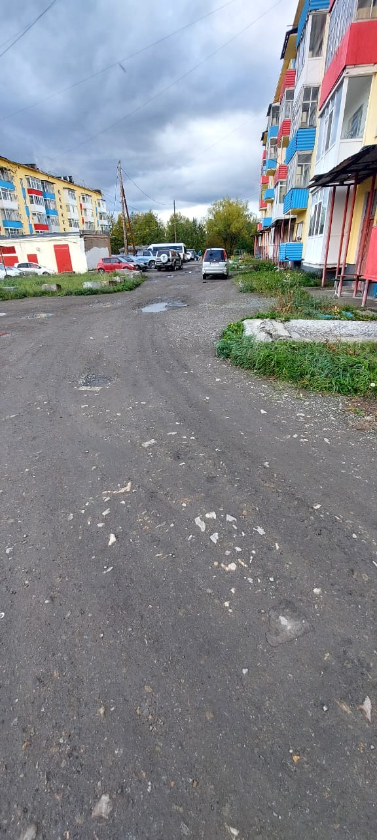
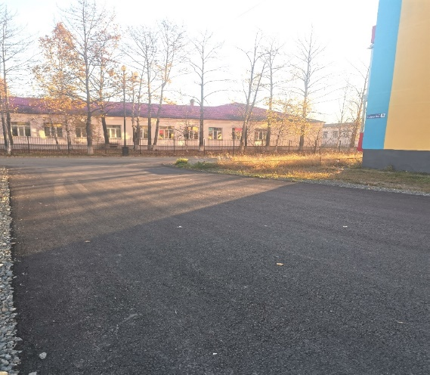
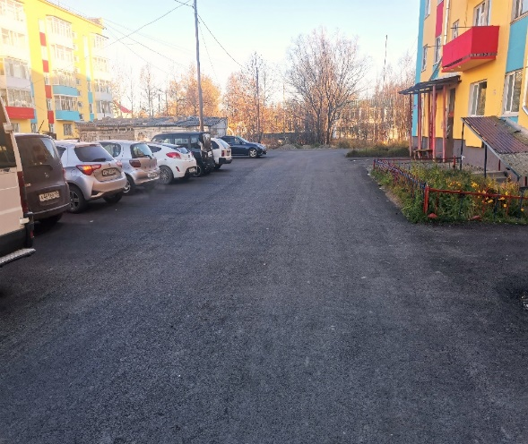
Хасынский муниципальный округ
Стоимость проекта: 5 319 715 руб.
Из них:
ОБ– 3 000 000 руб. МБ– 2 269 715 руб.
Инициативные платежи 50 000 руб.
проект «Устройство асфальтобетонного покрытия территории дома № 5 по ул. Школьная, в п. Стекольный»
БЫЛО
СТАЛО

Slide 17

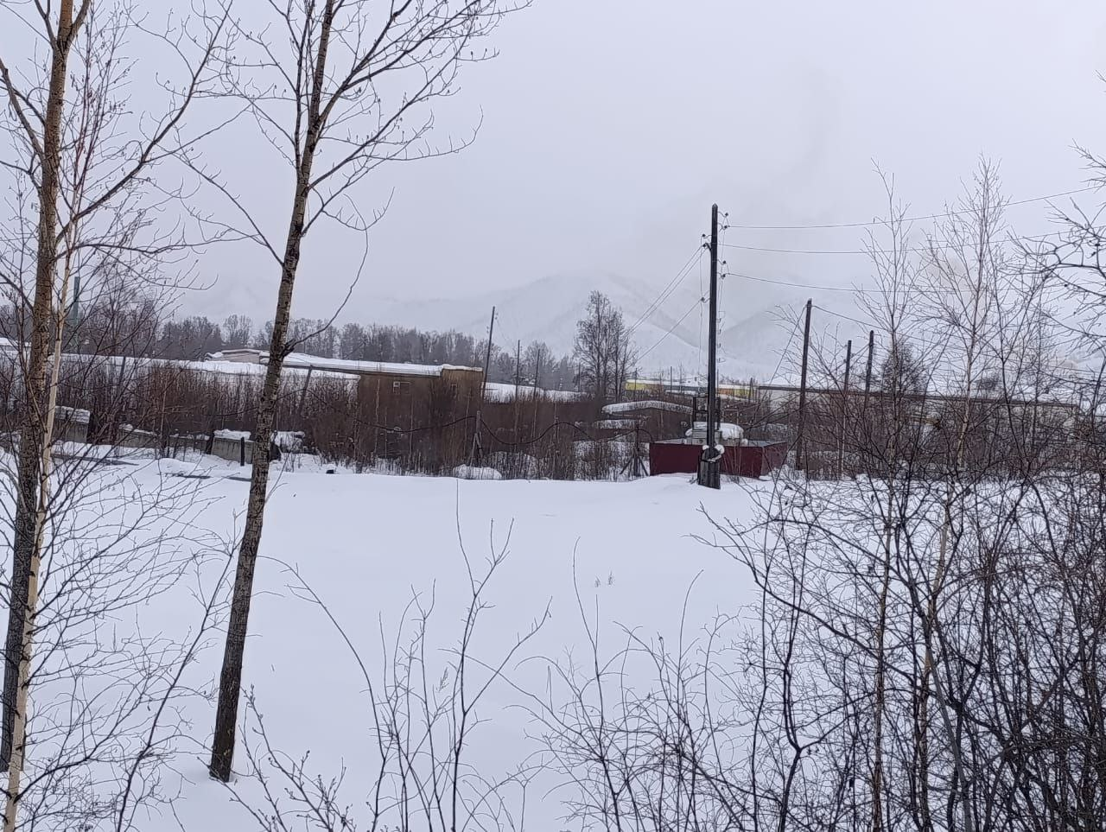
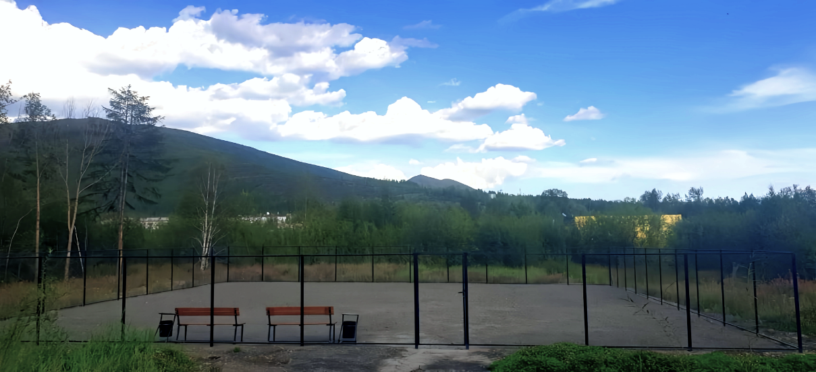
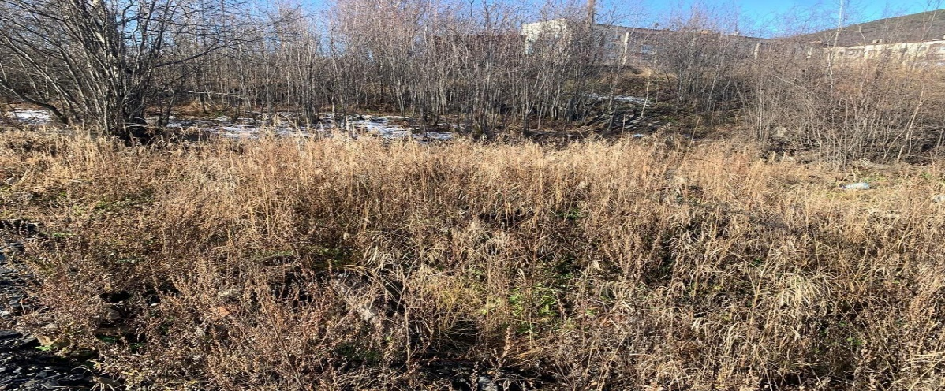
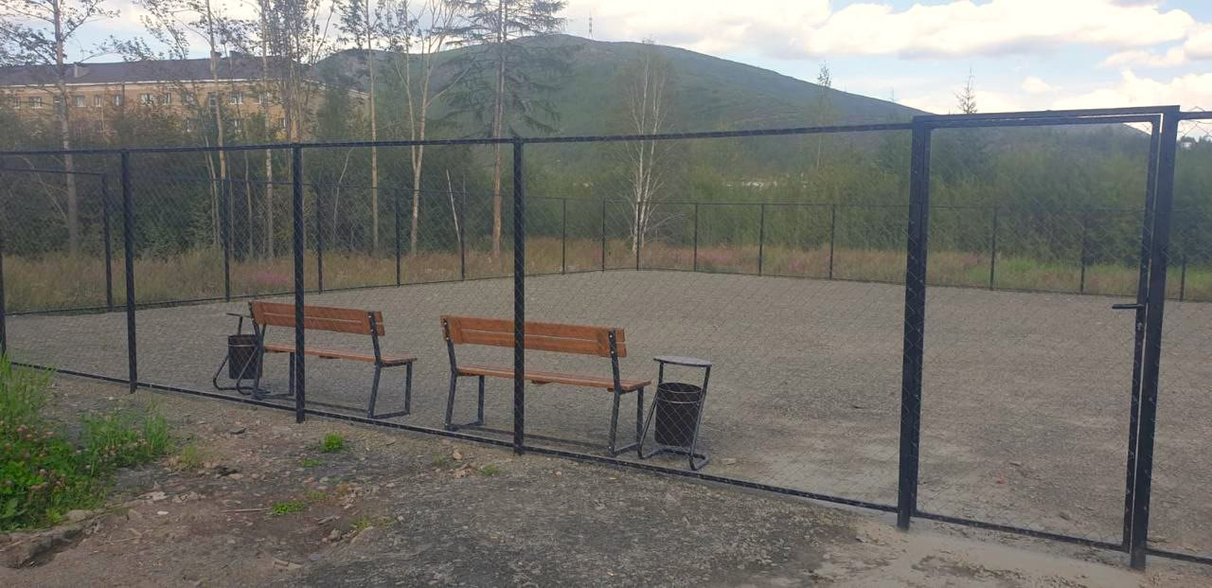
Ягоднинский муниципальный округ
Стоимость проекта: 1 050 829,34 руб.
Из них:
ОБ– 503 279,34 руб. МБ– 350 000 руб.
Инициативные платежи 197 550 руб.
проект «Благоустройство площадки для выгула собак в п. Ягодное»
БЫЛО
СТАЛО

Slide 18
РЕАЛИЗАЦИЯ НАЦИОНАЛЬНОЙ ПОЛИТИКИ

Slide 19
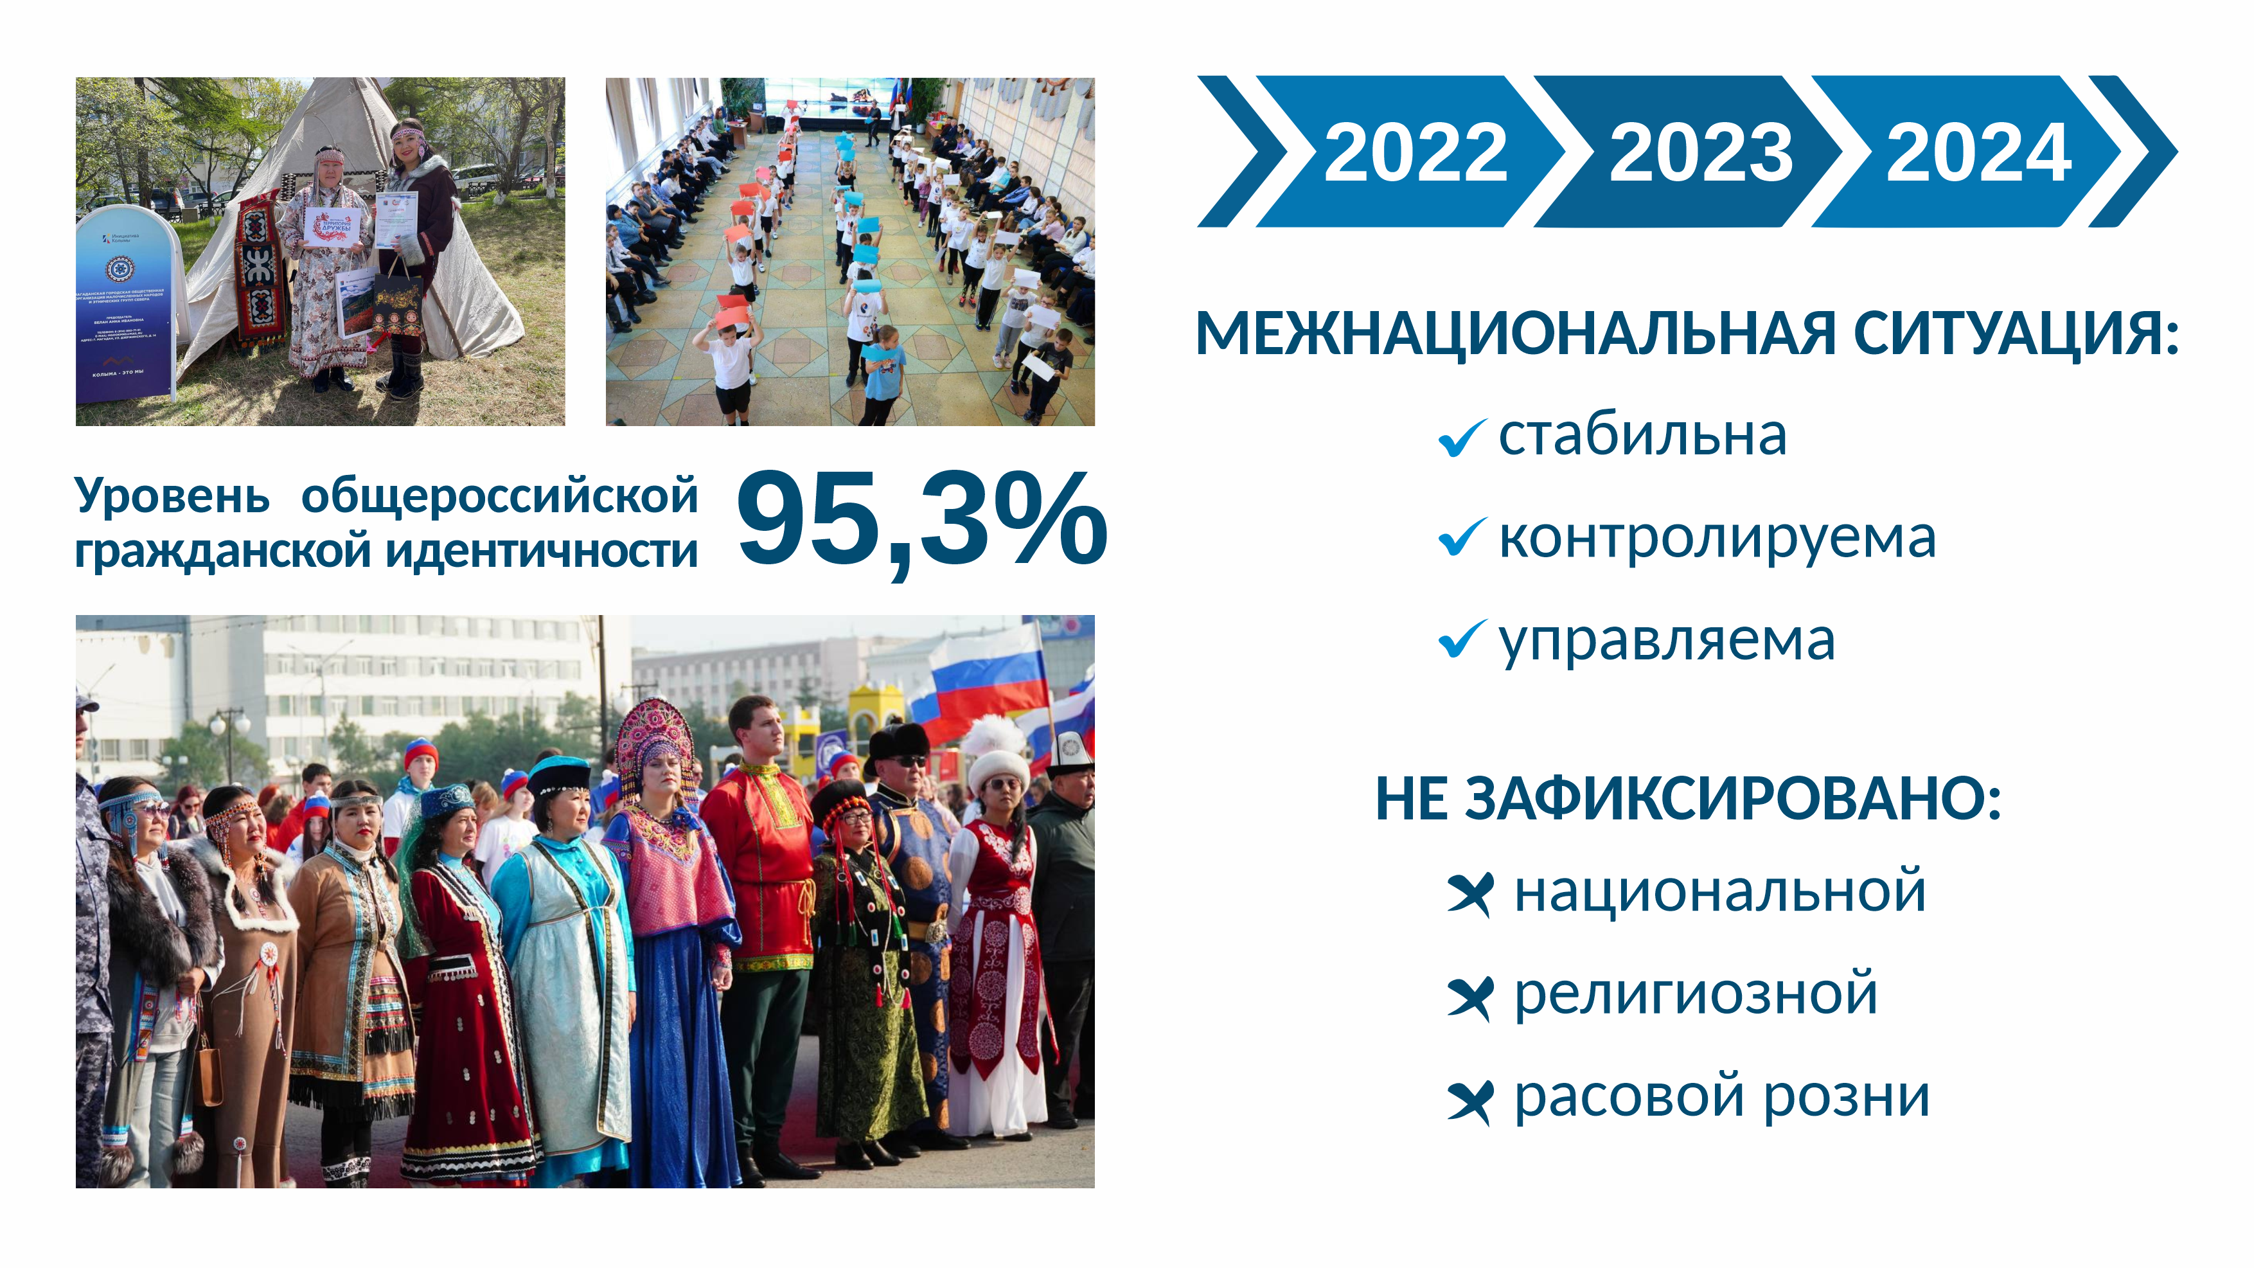
Поддержка коренных малочисленных народов Севера
Системная поддержка
В регионе реализуется 25 мер поддержки, направленных на:
Социально-экономическое и культурное развитие КМНС
Деятельность общин и общественных объединений
Работа на доверие
Ежедневное консультирование и разъяснительная работа
Обеспечен высокий уровень доверия к органам власти
Снижено количество обращений граждан
94%
2025
Уровень общероссийской
гражданской идентичности
Реализация Стратегии государственной национальной политики
Высокие и стабильные показатели:
Уровень общероссийской гражданской идентичности соответствует общероссийским трендам
Большинство жителей региона положительно оценивают состояние межнациональных отношений.
Новый подход к мероприятиям:
Акцент на разнонаправленность и новые форматы
Разные возрастные и социальные группы
Проведено - более 500 мероприятий
Охват – более 110 000 человек
Усиление информационного обеспечения и мониторинга публикаций в СМИ
Информационное сопровождение в СМИ:
Активное взаимодействие с региональными и федеральными медиа
Размещено - более 700 публикаций
Охват аудитории - более 80 000 человек
Мониторинг информационного пространства:
Совместная работа с ФАДН России и силовыми ведомствами
Непрерывный мониторинг СМИ и интернета для выявления деструктивного контента
В 2025 году — критических информационных поводов, требующих реагирования, не выявлено
Внедрение адаптационного курса для иностранных граждан
Вызов и решение:
Анализ выявляет обеспокоенность местного населения трудовыми мигрантами.
Комплексный подход к адаптации:
Запущены и реализуются специальные адаптационные курсы.
Мероприятиями охвачено более 6 000 иностранных граждан (в 2 раза больше, чем в 2024 году).

Slide 20
РЕАЛИЗАЦИЯ ИНФОРМАЦИОННОЙ ПОЛИТИКИ

Slide 21


Подготовка информационных материалов
На 19% больше информации на сайте Правительства Магаданской области, чем в 2024 г.
На 10% больше информации в федеральных СМИ
о развитии Магаданской области, чем в 2024 г.
Экономическое развитие и инвестиционная привлекательность региона;
Реализация национальных проектов в регионе;
Поддержка СВО, волонтерство;
Инфраструктурное развитие населенных пунктов области;
Социально-демографическая политика;
Патриотические и культурные проекты, реализуемые на Колыме.

Slide 22

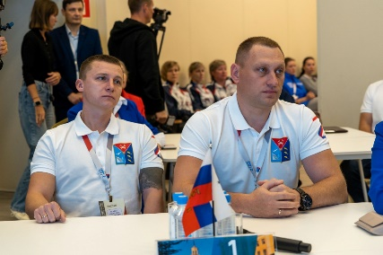
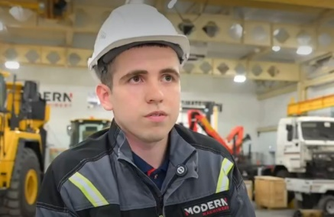
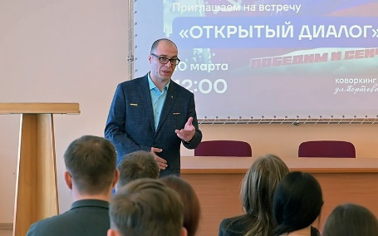
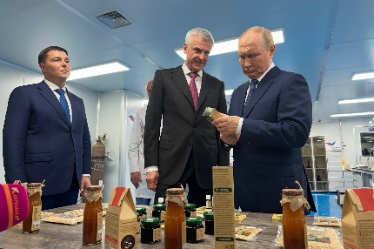
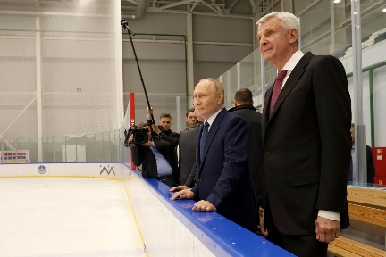
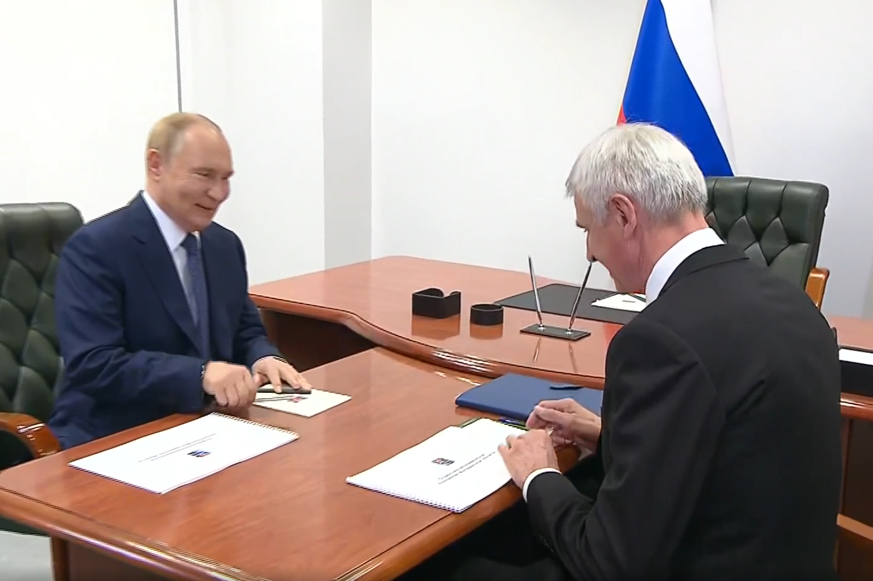
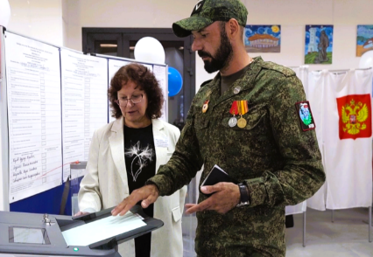
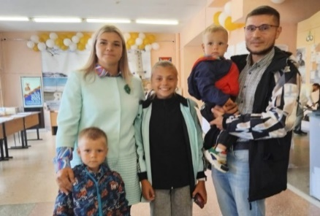
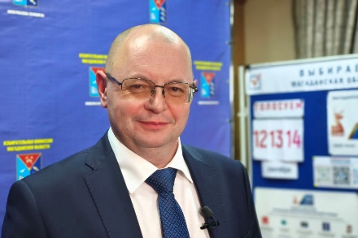
информационные кампании
Визит Президента России
Выборы 2025 в Магаданской области

Slide 23
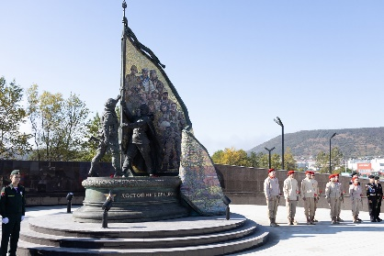
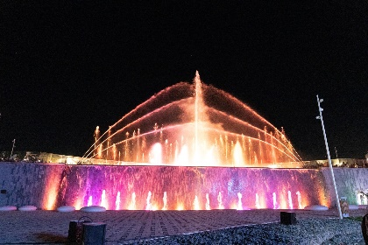
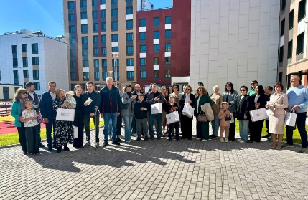
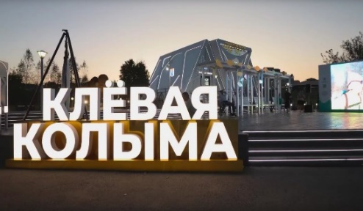
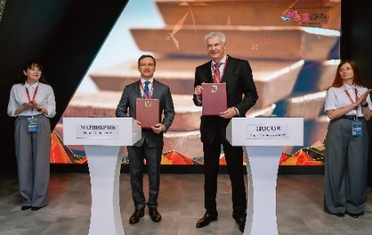
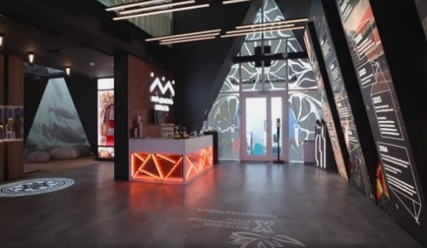
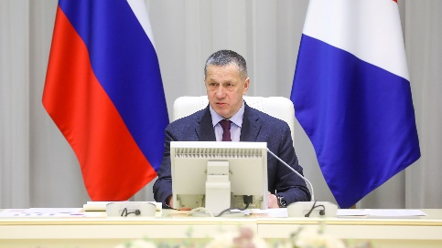

информационные кампании
Мастер-план
Нацпроекты
Благоустройство
Восточный экономический форум
Медиа кампании ДФО
Магаданская область в ТОП-3 по освещению инфокампаний по линии Полпредства ДФО

